Slide 1

Projeto 2

Slide 2

Agenda
Metodologia Crisp-DM
Parte 1
Business Understanding
Data Understanding
Data Preparation
Modelling
Parte 2
Modelação em PowerBI
Conclusões

Slide 3
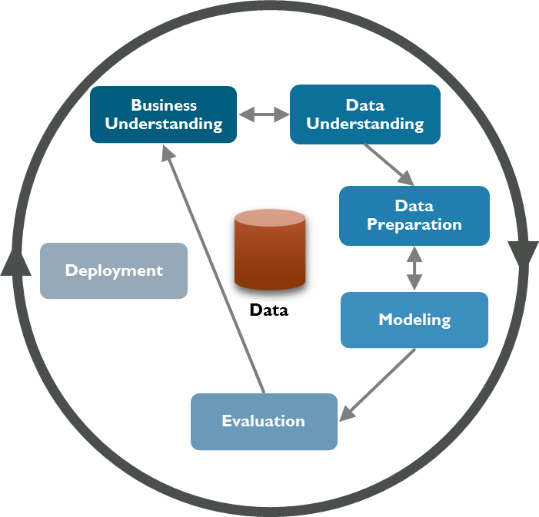

Metodologia Crisp-DM

Slide 4
Parte 1

Slide 5
Business Understanding
Objetivo
Prever Vendas para Outubro de 2019.
Retirar Insights dos dados.
Plano do projeto
Utilizar métodos de previsão para vendas.
Utilizar Power BI para retirar insights dos dados.
Critérios de avaliação
Verificar se valores previstos vão de acordo à realidade.
Verificar se os insights dos dados podem ter impacto no negócio.

Slide 6

Data Understanding
Formato dos Dados:
CSV
Quantidade:
2 tabelas de dimensão (product.csv, cities.csv)
1 tabelas de factos (sales.csv)
Análise dos Dados
Python

Slide 7
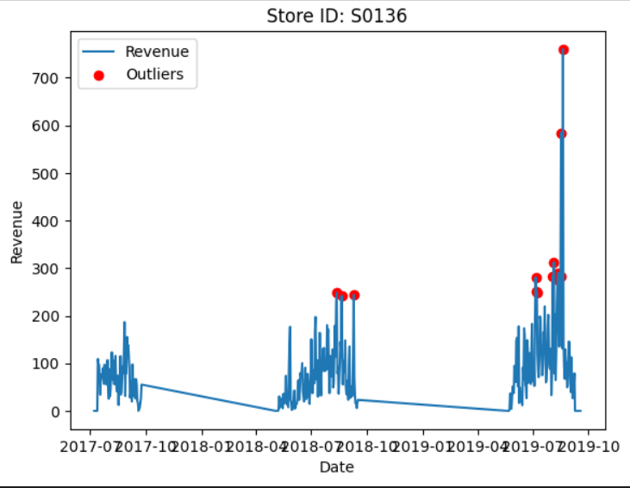
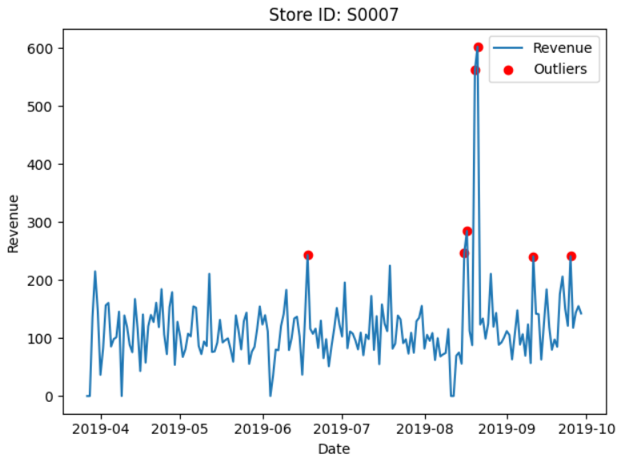

Slide 8
Data Preparation
store_id
revenue – soma de revenue semanal
date – data agregada semanalmente
is_open
Month
Weekofyear
IsWinter
IsSummer
IsSpring
IsAutumn
IsHoliday
LastWeekHoliday
NextWeekHoliday

Slide 9
Modeling
Métodos simples.
Média
Regressão Linear
Média movível
Exponential Smoothing
Seasonal Naive
Holt's Linear trend
Métodos mais complexos
Arima
Sarima
Sarimax

Slide 10
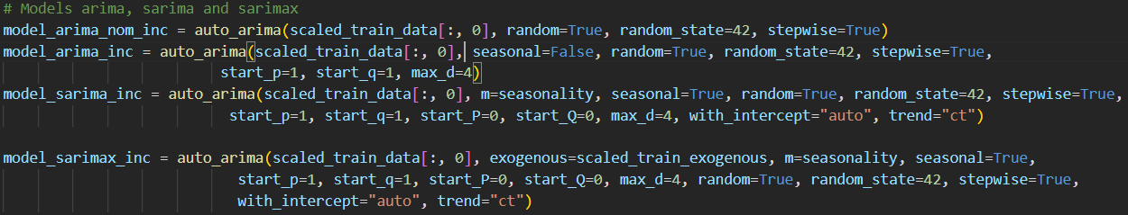
(S)arima(x)

Slide 11

Melhores Modelos
Seasonal naive - 18
Média – 17
Média movível - 10
Regressão linear - 9
Exponential smoothing - 4
Arima nom - 3
Sarima - 1
Holt’s Linear Trend - 1

Slide 12
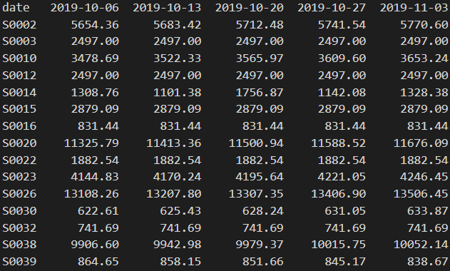
Previsões

Slide 13
Parte 2

Slide 14
Conclusões
Processamento limitado.
Necessidade de contacto com o cliente para esclarecimentos.
Processo iterativo, não há soluções perfeitas.
Passos futuros.
Técnicas ensemble.
Tentar outros métodos nomeadamente XGboost, LSTM, Redes Neuronais de Ativação Temporal, entre outros.

Slide 15
Obrigado!

